Slide 1


Slide 2
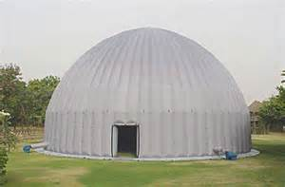
سازه های هوافشرده
(سازه بادی)

Slide 3
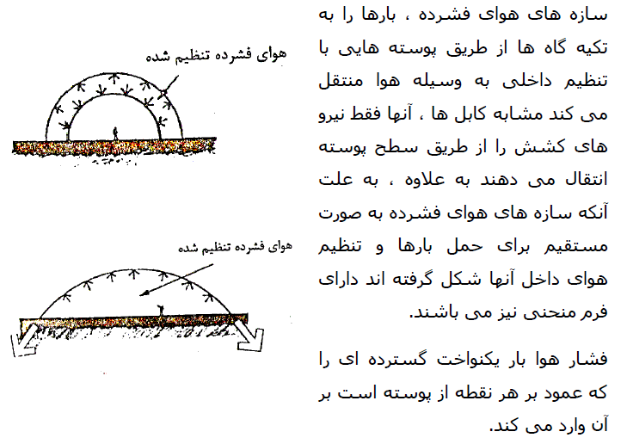
معرفی سیستم

Slide 4
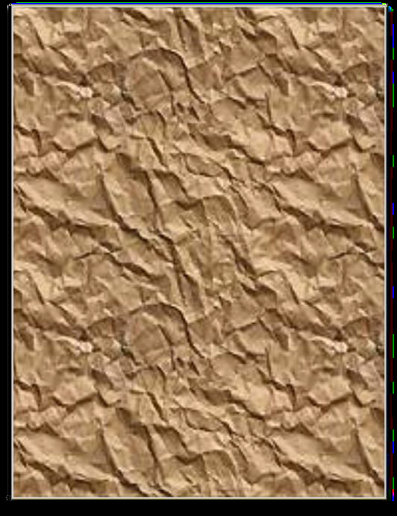
انواع سازه ها
سازه های متکی به هوا
سازه های پرشده از هوا

Slide 5
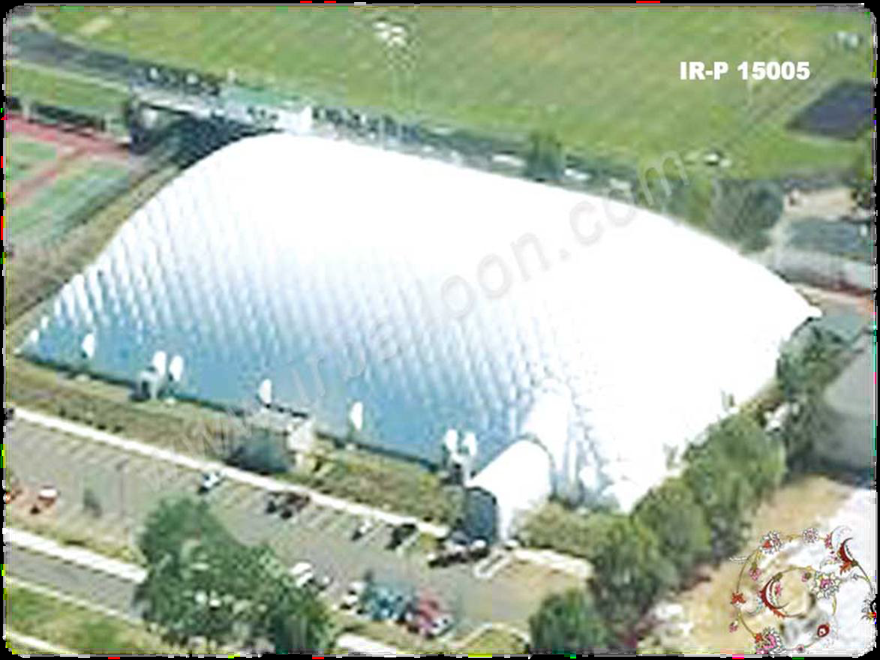
سازه های متکی به هوا
تمامی سازه‌های متکی بر هوا تمایل به شکل نیمکره دارند انحنای آن‌ها باید حداقل در یک جهت محدب باشد. معمولاً بیشتر اشکال از طریق دوران یک فرم خطی حول یک محور به دست می‌آیند با پوسته‌ای متکی بر هوا که شکل نهایی آن را می‌سازد.

Slide 6
اشکال مختلف سازه متکی به هوا
نیمکره
ربع کره
سه چهارم کره
زین اسبی دوران یافته
بیضی دوران یافته
مستطیل با گوشه های دوار

Slide 7
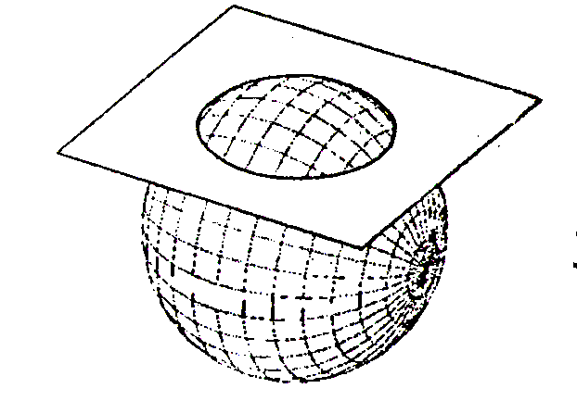
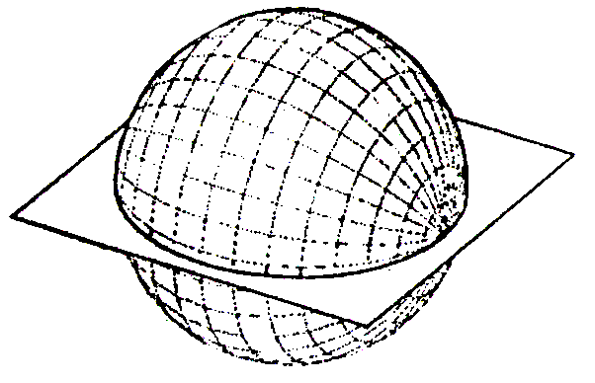
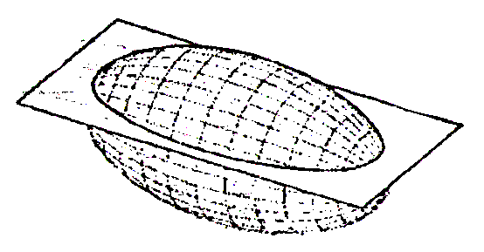
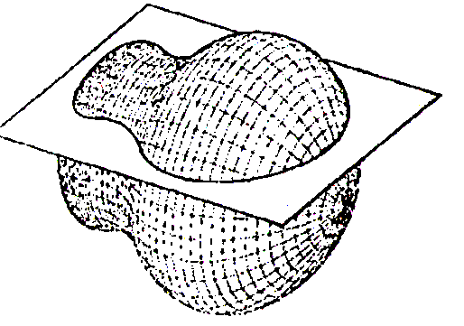
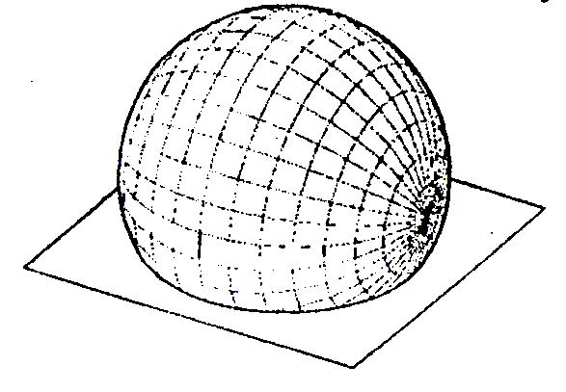

Slide 8
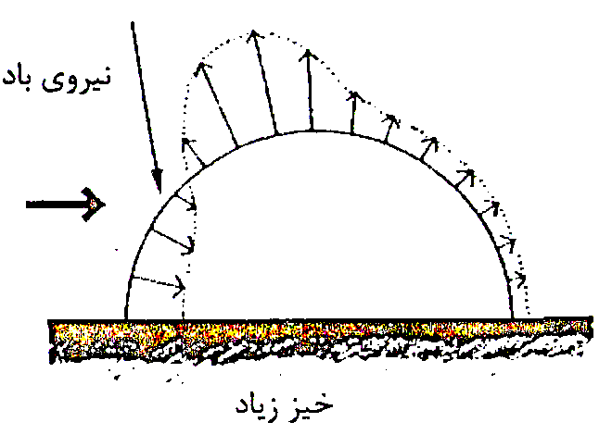
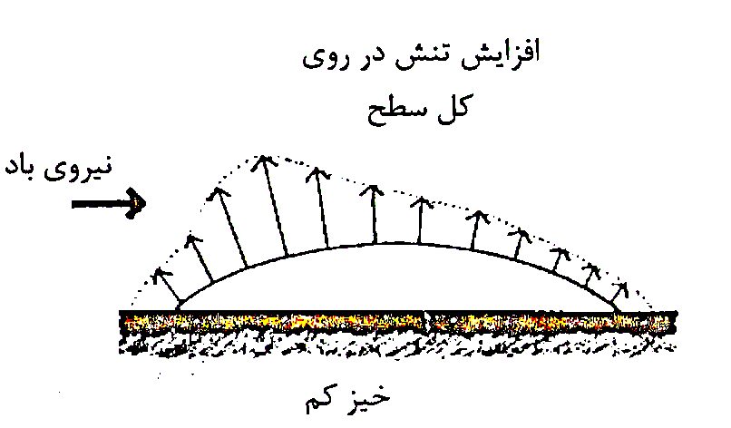
شرایط بارگذاری
در سازه‌های متکی بر هوا بارهای مرده (وزن پوسته و بارهای دایمی معلق از پوسته) و بارهای زنده (بار برف، باران، بادو بارهای وارده موقت ارزیابی می‌شوند. علاوه بر این سازه برای بارهای ناشی از فشار هوا که برای باقی‌ماندن پوسته در کشش ذخیره می‌گردد و بارهای مرده و زنده را نگاه می‌دارد نیز تحت بررسی قرار می‌گیرد.

Slide 9
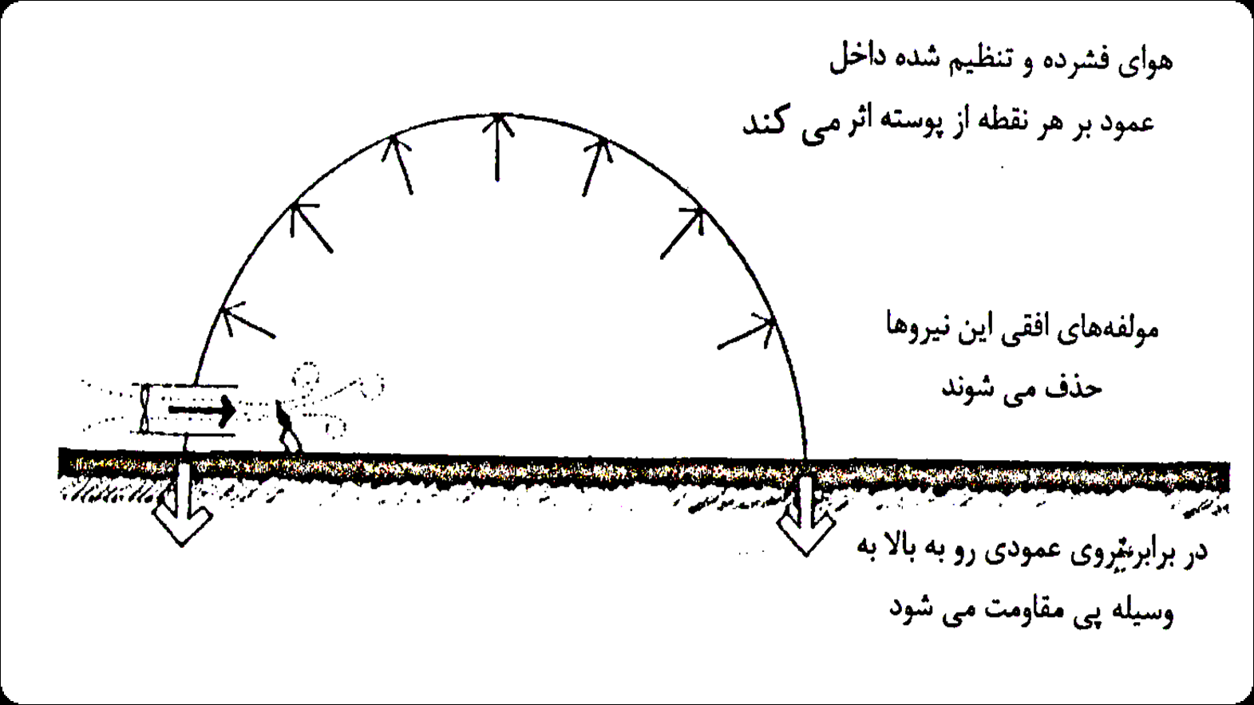

Slide 10
1.بارهای مرده
این بار (بار وزن) در پوسته‌های قابل انعطاف (پارچه)، قابل چشم پوشی است. اما اگر مصالح مقاوم تر برای سازه‌هایی که در آینده ساخته می‌شوند، به کار رود، در آن صورت وزن پوسته باید در نظر گرفته شود.
2. بارهای زنده
تجمع برف به علاوهٔ بار یکنواخت و قابل پیش بینی نسبی ناشی از انباشته شدن برف، مسالهٔ مهمی برای سازه‌های متکی بر هواست. به خصوص هنگامی که خیز منحنی کم باشد (خصوصاً در دهانه‌های طولانی).
بار ناشی از نیروی باد امری مهم در سازه‌های متکی بر هواست. در سازه‌ای با خیز تند، فشار باد بر بخش پایین‌تر گنبد در جهت مقابل باد تمایل به متعادل کردن فشار تکیه گاهی داخلی دارد و سبب فروریختن داخلی در اثر فشاری که متعادل شده است در هر جهت می‌گردد.

Slide 11
3. بارهای ناشی از فشار هوا
این بار به صورت عمود و به طور یکنواخت بر پوسته عمل می‌نمایند. برای شرایط بارگذاری بدون بار برف، فشار واقعی مورد نیاز برای نگهداری چنین سازهٔ سبک وزنی تقریباً ۱۰٫۵ نیوتن بر متر مربع است. فشار هوای داخل به وسیلهٔ پمپ‌های مکانیکی هوا تامین می‌شود. هزینه چنین پمپ‌هایی تقریباً برابر هزینهٔ دستگاه تهویه مطبوع در آب و هوای یکسان می‌باشد. در بعضی از سازه‌ها از نیروی باد جهت تنظیم فشار داخل استفاده کرده‌اند. شیوهٔ دیگر تنظیم فشار هوای داخل به کار گیری تفاوت دمای درون و بیرون است.

Slide 12
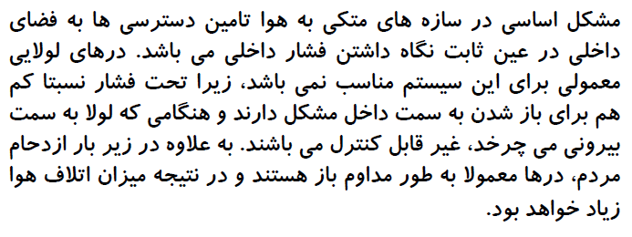
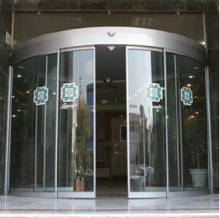
بازشوهای دسترسی

Slide 13
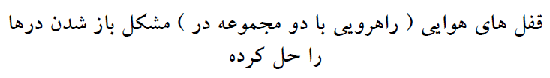
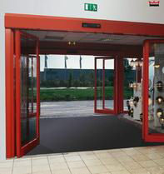

Slide 14
مصالح
در عین این که استفاده از پوسته‌های قابل ارتجاع برای مدل‌های مطالعاتی مفید است، در واقعیت تمامی سازه‌های بزرگ پوسته‌ای از مصالح با حداقل کشش در زیر بار ساخته می‌شوند.
شکل نهایی به وسیلهٔ شکل گیری پانل‌های پارچه‌ای یک لایه قبل از ساخت، تقریباً با همان حالتی که چادرها شکل می‌گیرند، تعیین می‌گردد. از سال ۱۹۷۴، سازه‌های هوای فشرده بزرگ از پوستهٔ فایبر گلاس با پوشش تفلون ساخته شده‌اند.

Slide 15
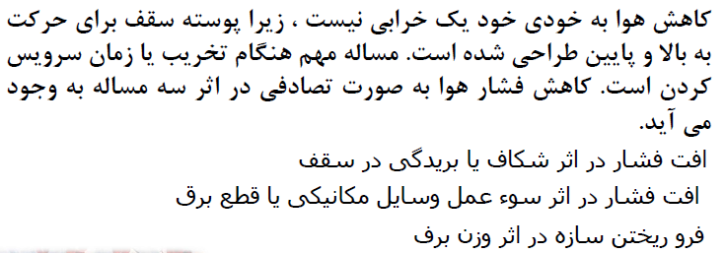
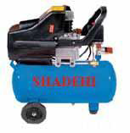
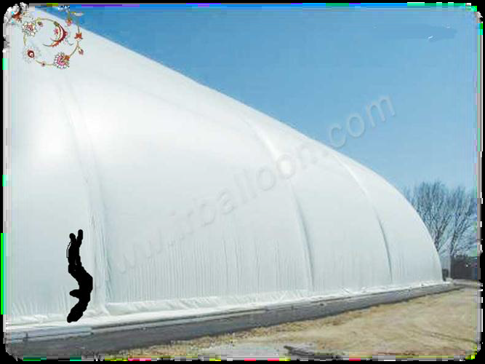
کنترل افت فشار

Slide 16
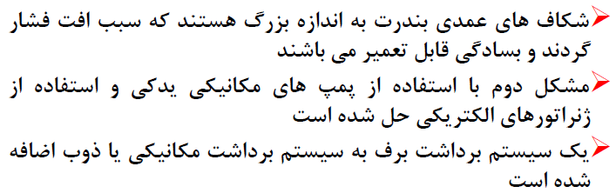
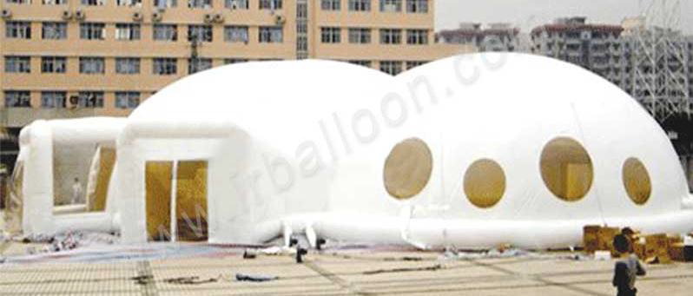
راه حل

Slide 17
تکیه گاه
به علت این که پوسته‌های متکی بر هوا فقط نیروی کششی را منتقل می‌نماید، نیروی رانشی داخلی قابل ملاحظه‌ای ایجاد می‌شود و باید در برابر آن نیروی مقاومی وجود داشته باشد. در ساختمان کوچک، در برابر چنین خمشی می‌توان با مهار کردن پیرامون ساختمان به زمین، مقاومت کرد. در ساختمان‌های بزرگ تر از یک حلقه فشاری ازبتن مسلح برای مقاومت در برابر نیروی رانش داخلی استفاده می‌شود. به همین دلیل، پلان چنین ساختمان‌هایی به شکل دایره یا بیضی است

Slide 18
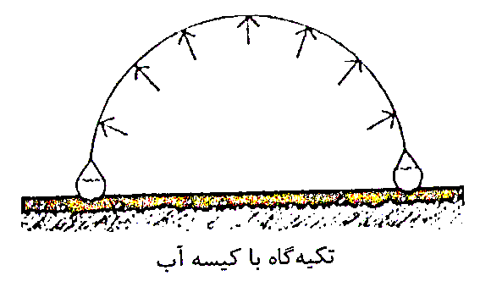
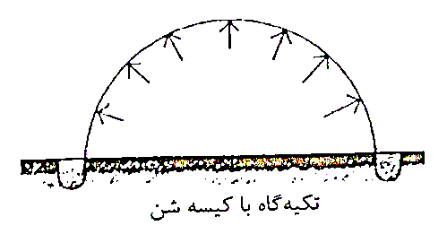
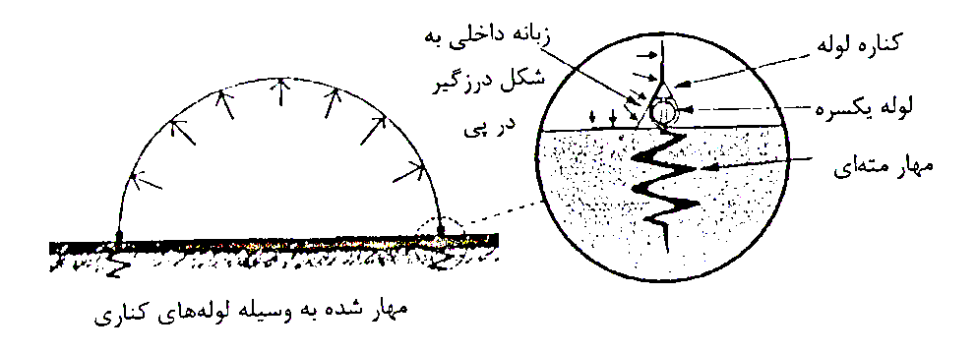

Slide 19

نمونه ها

Slide 20
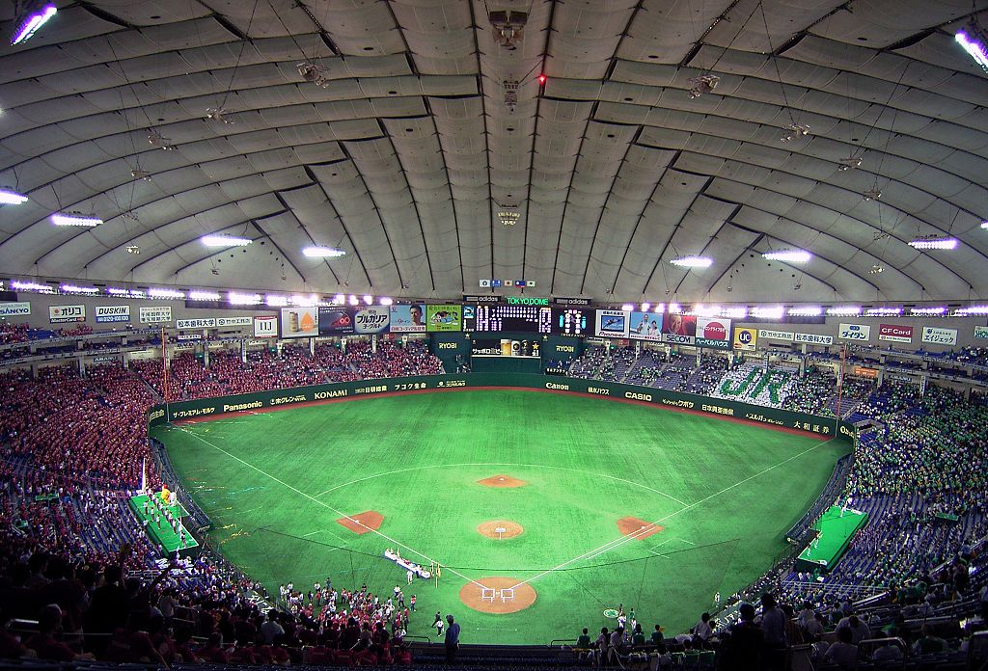
گنبد توکیو

Slide 21
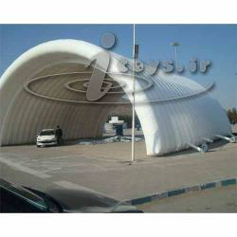
سازه های پرشده از هوا
این نوع سازه‌ها، اجزای سازه‌ای پر شده از هوا را (قوس، تیر، دیوار، ستون) یکی می‌کند. فقط اجزا، دارای فشار تنظیم شده می‌باشند. این امر دارای دو مزیت است: یکی این که نیاز به هوابندی‌هایی که در سازه‌های متکی بر هوا مورد نیاز است، حذف می‌شود. به علاوه، اگر یکی از اجزای پرشده از هوا خالی شود، بخش‌های مجاور مقاومت کافی برای جلوگیری از ریزش ساختمان را دارند.

Slide 22
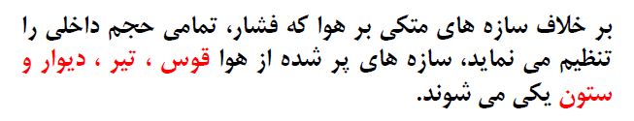
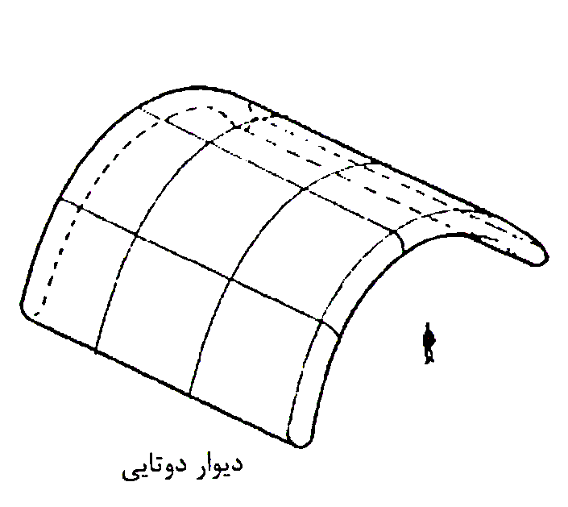
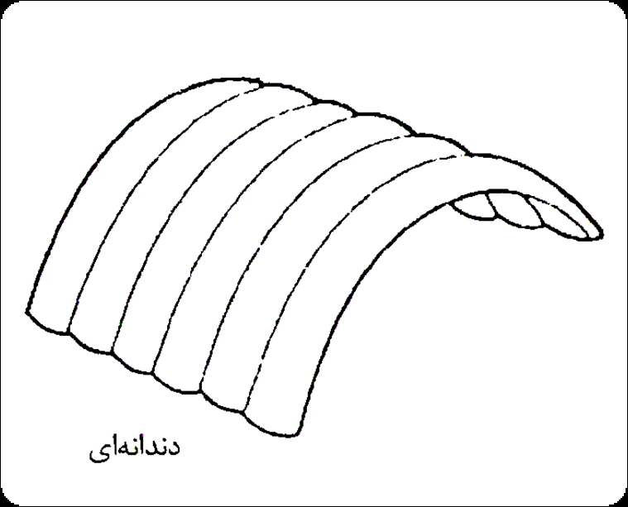
انواع سازه های پر شده از هوا

Slide 23
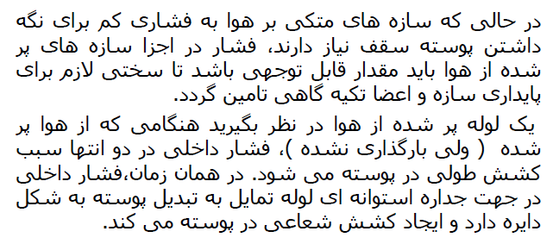
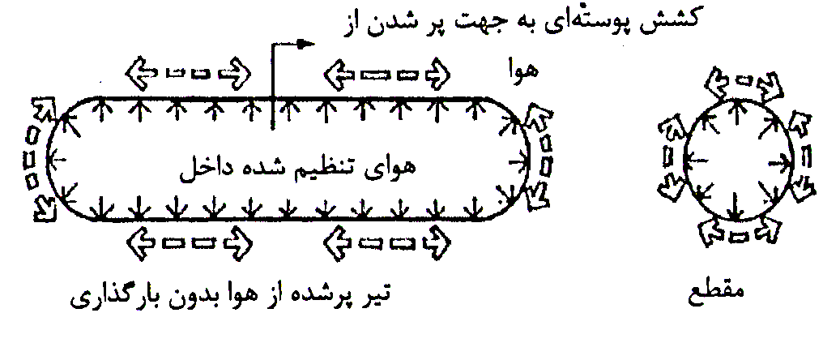
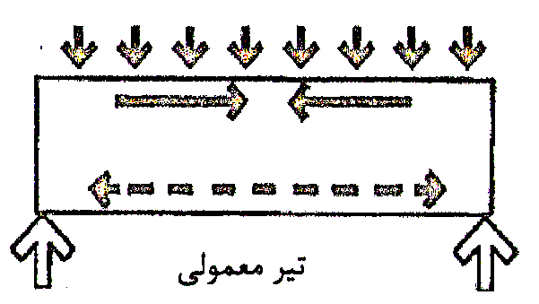
رفتار سازه ایی

Slide 24
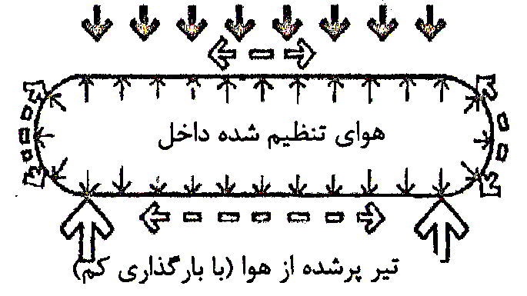
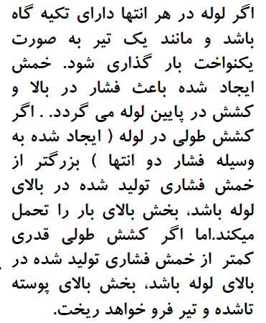
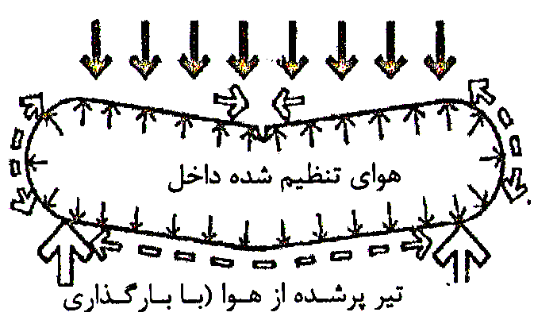

Slide 25
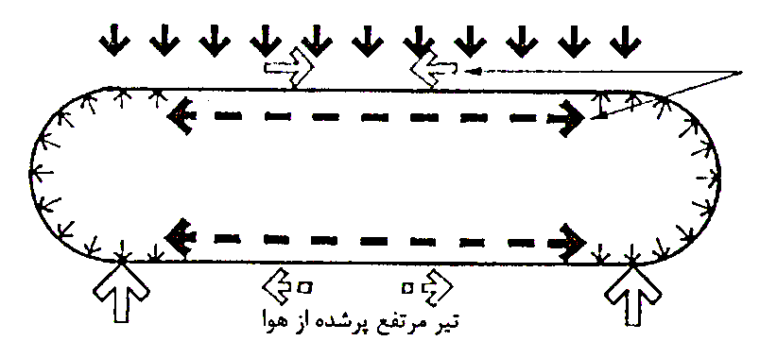
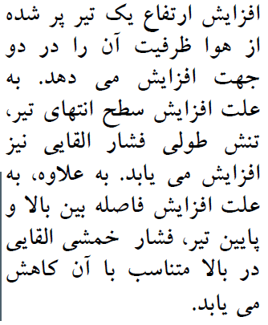
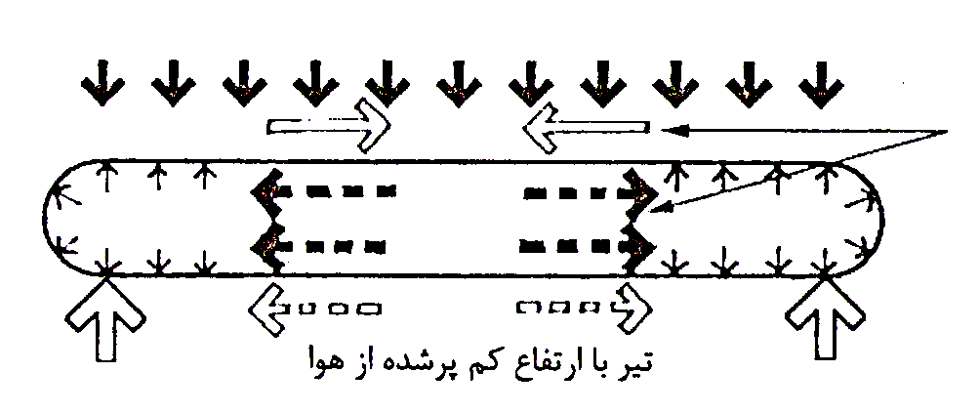
تاثیر ارتفاع

Slide 26
اهمیت توزیع بار
بارهای متمرکز عمود بر پوسته سبب شکست ناحیه‌ای و کاهش ارتفاع موثر می‌شوند. بنابراین باعث تضعیف عضو پر شده از هوا می‌گردند. به این دلیل، بارهای متمرکز و تکیه گاه‌ها برای توزیع نیرو روی سطح بزرگ و به حداقل رساندن شکستگی ناحیه‌ای باید به دقت طراحی شوند
گسیختگی پوسته
گسیختگی پوسته ممکن است در کشش (از هم پاشیدن) در اثر فشار بیش از اندازه یا بارگذاری مفرط روی دیوارها و ستون‌هایی که به اندازه‌ای کوتاه می‌باشند که در ابتدا شکست در آن‌ها اتفاق نمی‌افتد، رخ دهد. عوامل دیگر که می‌تواند باعث گسیختگی پوسته شود نور خورشید و فرسودگی می‌باشند که باعث تکرار خم شدگی، سایش و سوراخ شدن می‌گردند

Slide 27
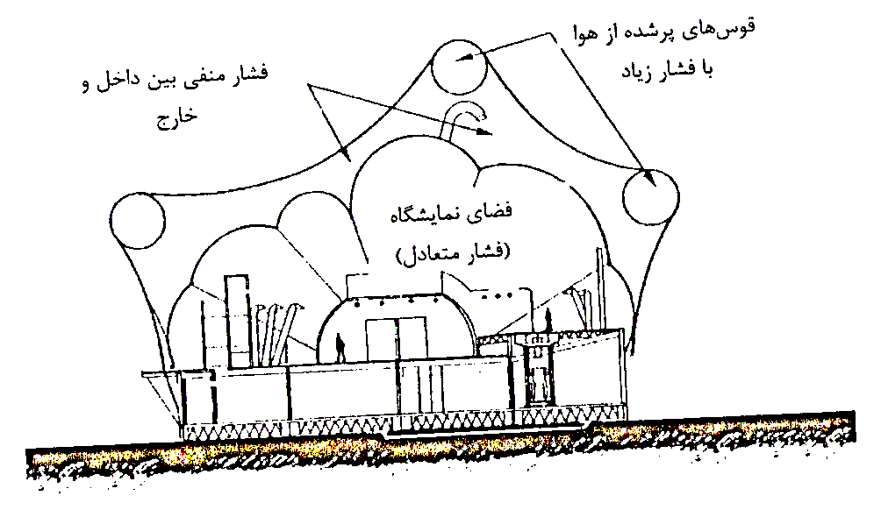
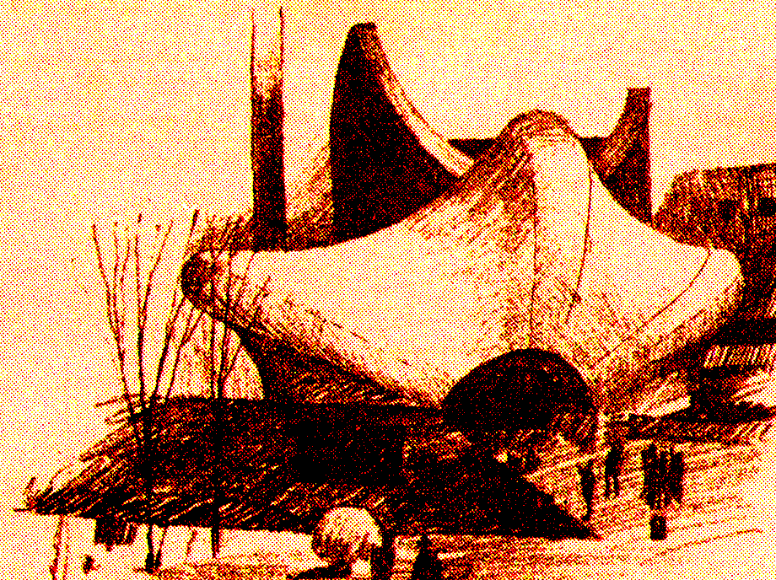

نمونه ها

Slide 28
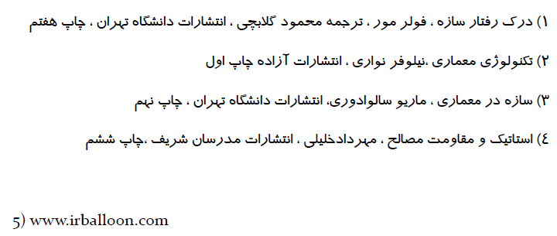
منابع

Slide 29
با تشکر از حسن انتخاب شما
پذیرش پروژه و فایل های درخواستی
(در کمترین زمان با قیمت مناسب)
Omid.mahmudi90@gmail.com

Slide 30
پایان

